Slide 1
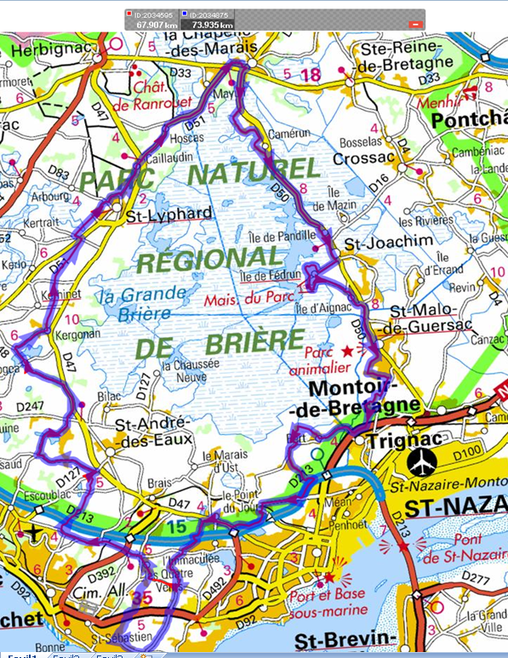
Circuit Bleu 74 Km
La Chapelle des Marais – Camer - Camerun – Saint Joachim (par Pendille) – Fédrun (le tour) –Rozé – Loncé – Pont de Paille – Aisne – Trembly – Tréfféac – Pont du Lesnais- Cran Neuf – Le Point du Jour - Dissignac - La Fontaine Tuaud (pause) – Océanis - Cavaro – Le Moulin d’Argent – La Ville ès Blais – Les Forges –Les Quatre Vents – La Bosse – Trologo – Rézac – avant St André à gauche Golf de La Baule – Kerrober – Cogéa – Kergonan – Le Pont d’Os - Saint Lyphard – Marlais - La Chapelle des Marais
Circuit rouge 67 Km
La Chapelle des Marais – Camer - Camerun – Saint Joachim (par Pendille) – Fédrun (le tour) –Rozé – Loncé – Pont de Paille – Aisne – Trembly – Tréfféac – Pont du Lesnais- Cran Neuf – Le Point du Jour - Dissignac - La Fontaine Tuaud (pause) – Océanis - Cavaro – Le Moulin d’Argent – La Ville ès Blais – Les Forges –Les Quatre Vents – La Bosse – Trologo – Rézac – avant St André à gauche Golf de La Baule – Kerrober – Cogéa – Kergonan – Le Pont d’Os - Saint Lyphard – Marlais - La Chapelle des Marais

